Slide 1

Créez un tableau de bord dynamique avec Power BI pour visualiser l'avancement de projets
zied Belhocine – bootcamp data analyst

Slide 2
agenda
Introduction
Product Strategy Canevas
Préparation des données
Le modèle des données
Présentation du Dashboard
Propositions d’axe stratégique

Slide 3

Pourquoi ce projet ?
Sanitoral est à un carrefour : les projets se multiplient, les enjeux s’intensifient. Il faut voir clair, vite, et bien pour prendre les bonnes décisions.
Notes:
Contexte :Depuis notre éch dans note cadrage, il ressort que Sanitoral gère des projets IT et Marketing dans 4 grandes régions du monde (52 pays, 104 projets ! )
La volonté du groupe est de se développer,

Slide 4

Pourquoi ce projet ?
Cela fait que les données s’accumulent mais il devient aussi très difficile des les analyser dans leur globalité.
Notes:
On peut vite se retrouver submerger et ne plus savoir par quel bout prendre le problème.
On a une vision d’un projet mais qu’en est il d’un pays ou d’une région entiere ? Surtout si les choses sont en évolution permanente . Il faut pouvoir organiser tout ça.
Besoin d’un suivi cohérent et global

Slide 5

Pourquoi ce projet ?
Le Dashboard est LA solution.
Notes:
Va permettre de collecter, transformer les données et de les visualiser de manière dynamique. L’objectif étant d’avoir une vision claire d’où en sont vos différents KPIs à toutes les échelles de grandeur.

Slide 6

Vision et Alignement stratégique des projets
« Ce n'est pas le vent qui décide de notre destination, mais l'ajustement des voiles. »
Notes:
Citation pour les amateurs de navigation. Le vent, ce sont nos résultats et le réglage c’est quelles décisions nous allons prendre. Pour ne pas naviguer à vue, nous avons défini un canevas stratégique qui aligne le dashboard sur les priorités business.

Slide 7
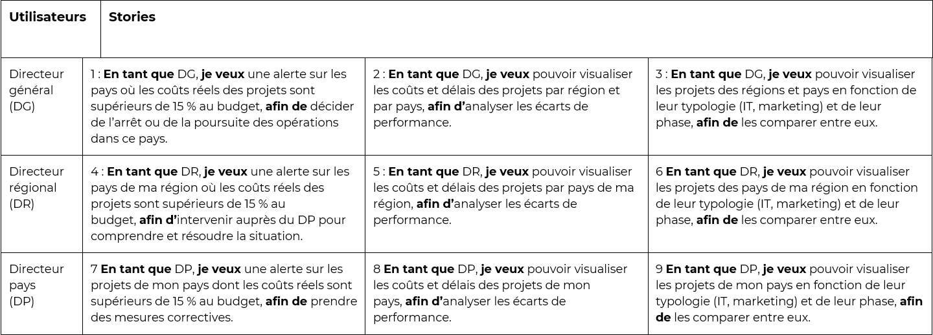
Product strategy canevas

Slide 8





MOCK UP - 5 pages pour les dominer tous
Alertes Globales :
Regrouper les alertes sur une même page
Coûts :
Une page dédiée aux coûts des projets
Durée :
Une page dédiée à la durée des projets
Livrables :
Une page dédiée aux livrables des projets
Détail projet :
Une page pour avoir une vue détaillée de chaque projet / phase qui le compose
Notes:
Objectifs des projets IT vs Marketing
Importance équivalente des phases
Besoin d’un suivi cohérent et global

Slide 9

Préparation des données
Derrière chaque indicateur, il y a des données brutes, nettoyées, croisées, enrichies. C’est ici que la vérité commence à émerger.
Notes:
Anecdote : Cela vous est il déjà arrivé de chercher un document dans vos classeurs à la maison ? Vous savez, l’attestation papier dont on ne fait pas de copie et qu’il faut absolument conserver. De chercher dans toutes vos cachettes mais de ne pas réussir à mettre la main dessus ? C’est ce qui se passe ici avec les projets Sanitoral. Comme les données ne sont pas propres, il y a de bonnes chances de ne pas trouver l’information. Par exemple, j’ai trouvé 4 manières différentes d’écrire « Project ID » .

Slide 10
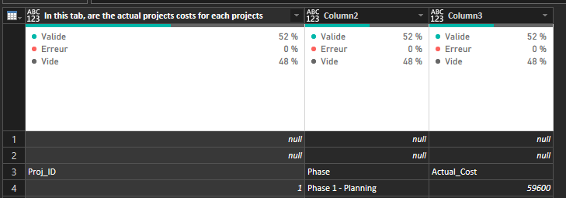
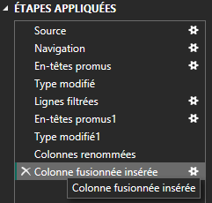
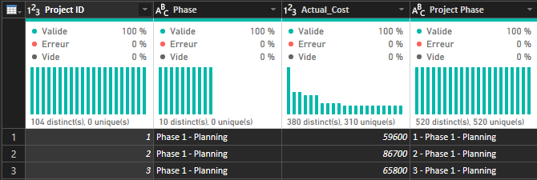
Préparation des données
On passe de ça (inutilisable).
À ça : des données structurées et efficaces.
Notes:
On supprime lignes/colonnes vides.
On promeut les en-têtes de colonne.
On vérifie les types de données.
On renomme la colonne Proj_ID en Project ID pour uniformiser
On ajoute une colonne « Project Phase » aux tables Actual_Cost, Actual_Duration, Actual_Delivrables et Project plans

Slide 11
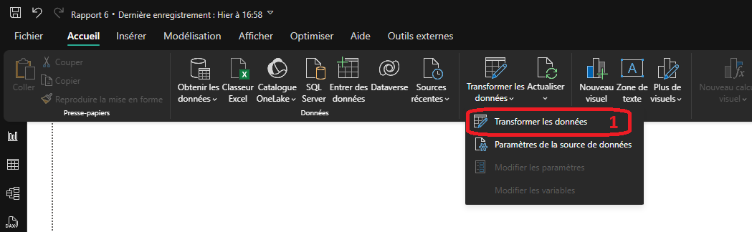
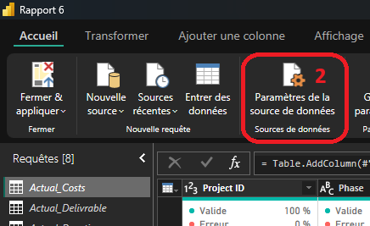
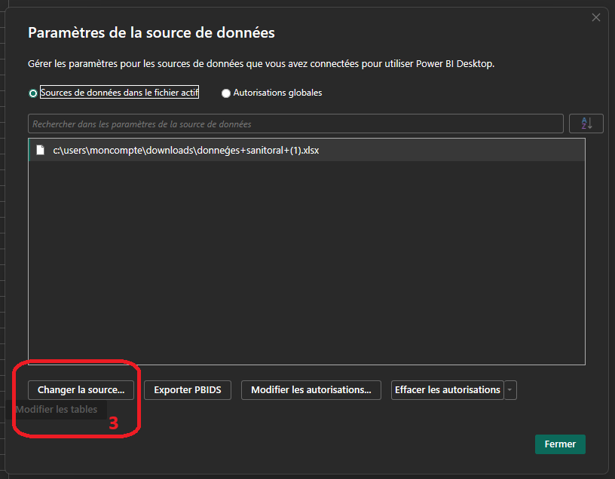
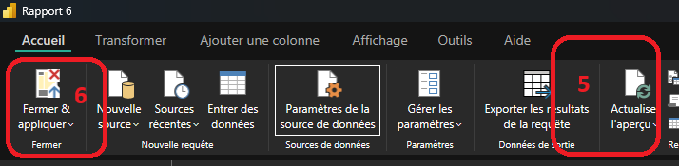
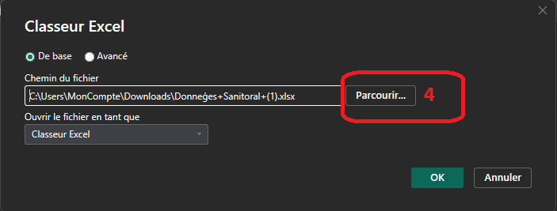
Chargement du nouveau jeu de données

Slide 12
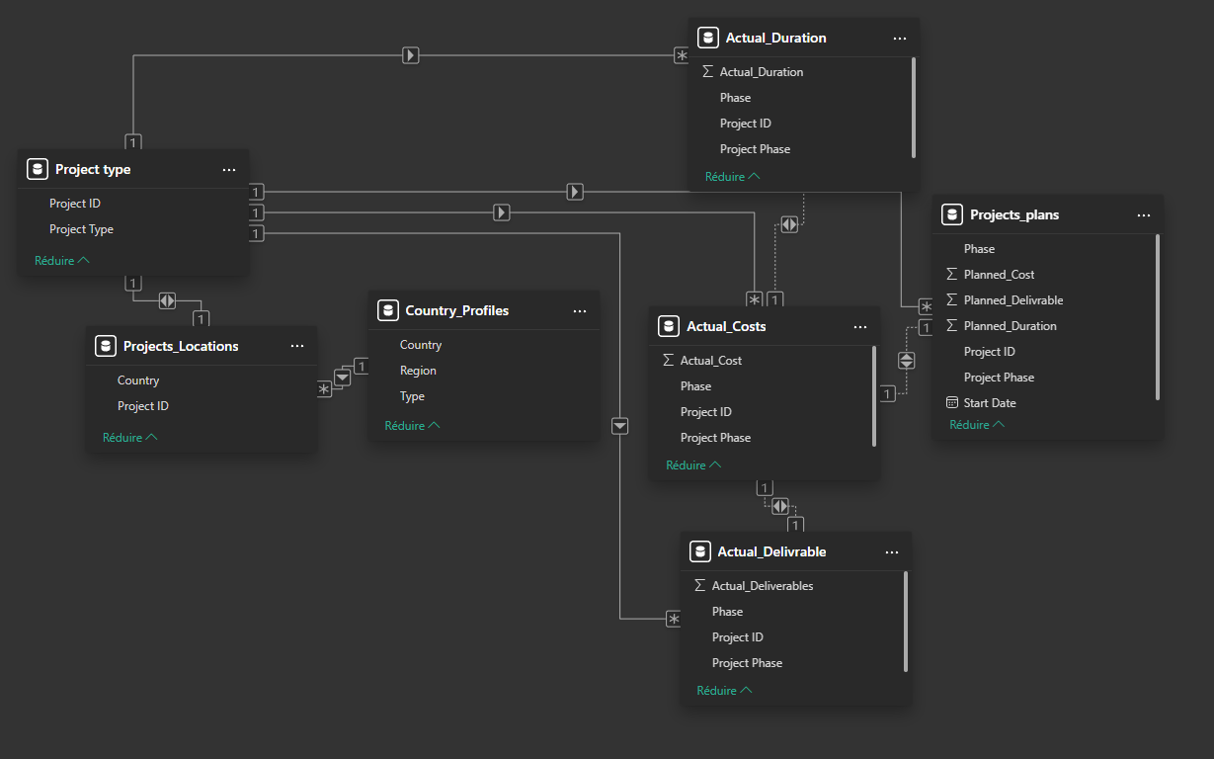
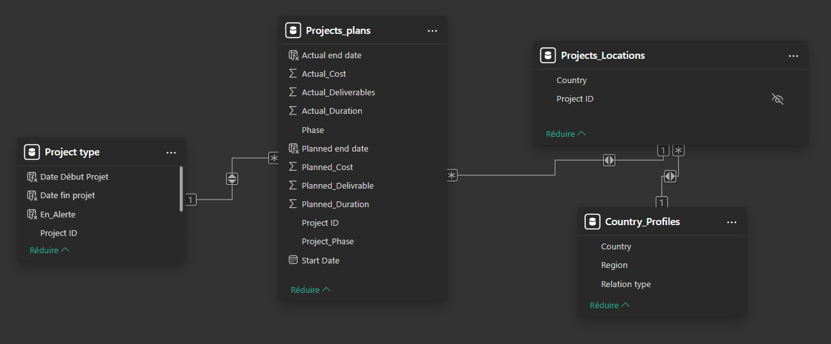
Le modèle relationnel
Avoir de bonnes relation, c’est important. Afin de simplifier le modèle de données, nous sommes passés de 7 tables à 4 et de 9 relations à 3.
Notes:
La partie de gauche me rappelle l’époque où j’entamais ma relation avec ma compagne. Lorsqu’elle me racontait ses histoires de famille, je n’arrivais pas à faire les liaison entre chaque membres (d’autant qu’ils ont tous les mêmes prénoms : Pascale, Pascal, Marie Pascale, Marie Pierre, 2x Geneviève,,,, Bref, c’était très confus). J’évitais donc soigneusement d’intervenir. Or ici, on veut intervenir ! C’est pourquoi j’ai simplifié en regroupant Actual cost, duration, delivrables sur project plans. De plus, cela allège notre modèle puisqu’on évite de répéter les mêmes colonnes (Project ID et Phase). Alors qu’à droite, c’est très clair, on dirait ma famille la hiérarchie géographique (Région / Pays / Projet) qui va permettre de mettre en place les rôles de directeur.

Slide 13
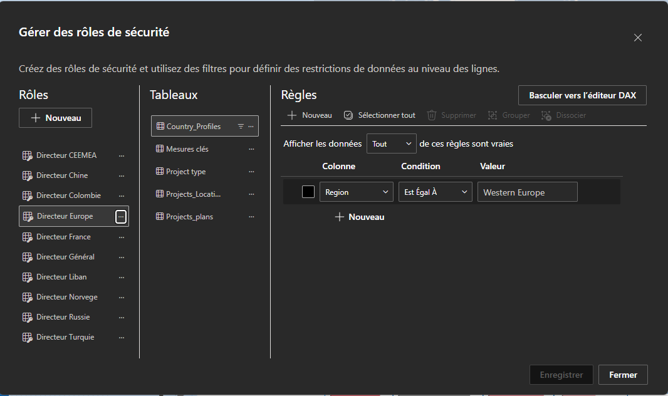
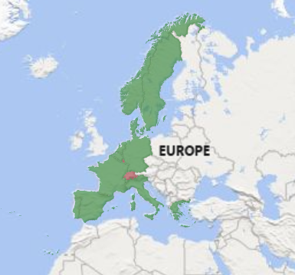
Le modèle relationnel
Nous avons pu définir des rôles pour les différents directeurs qui auront accès uniquement aux informations qui les concerne.

Slide 14
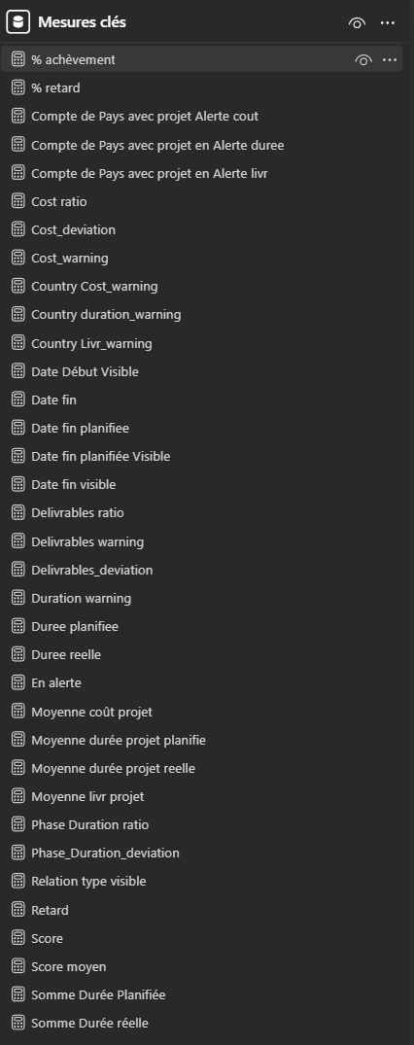

Merci dax
Grâce aux mesures DAX et à notre modèle de données, nous allons pouvoir construire notre dashboard et l’enrichir de visuels pertinents.

Slide 15
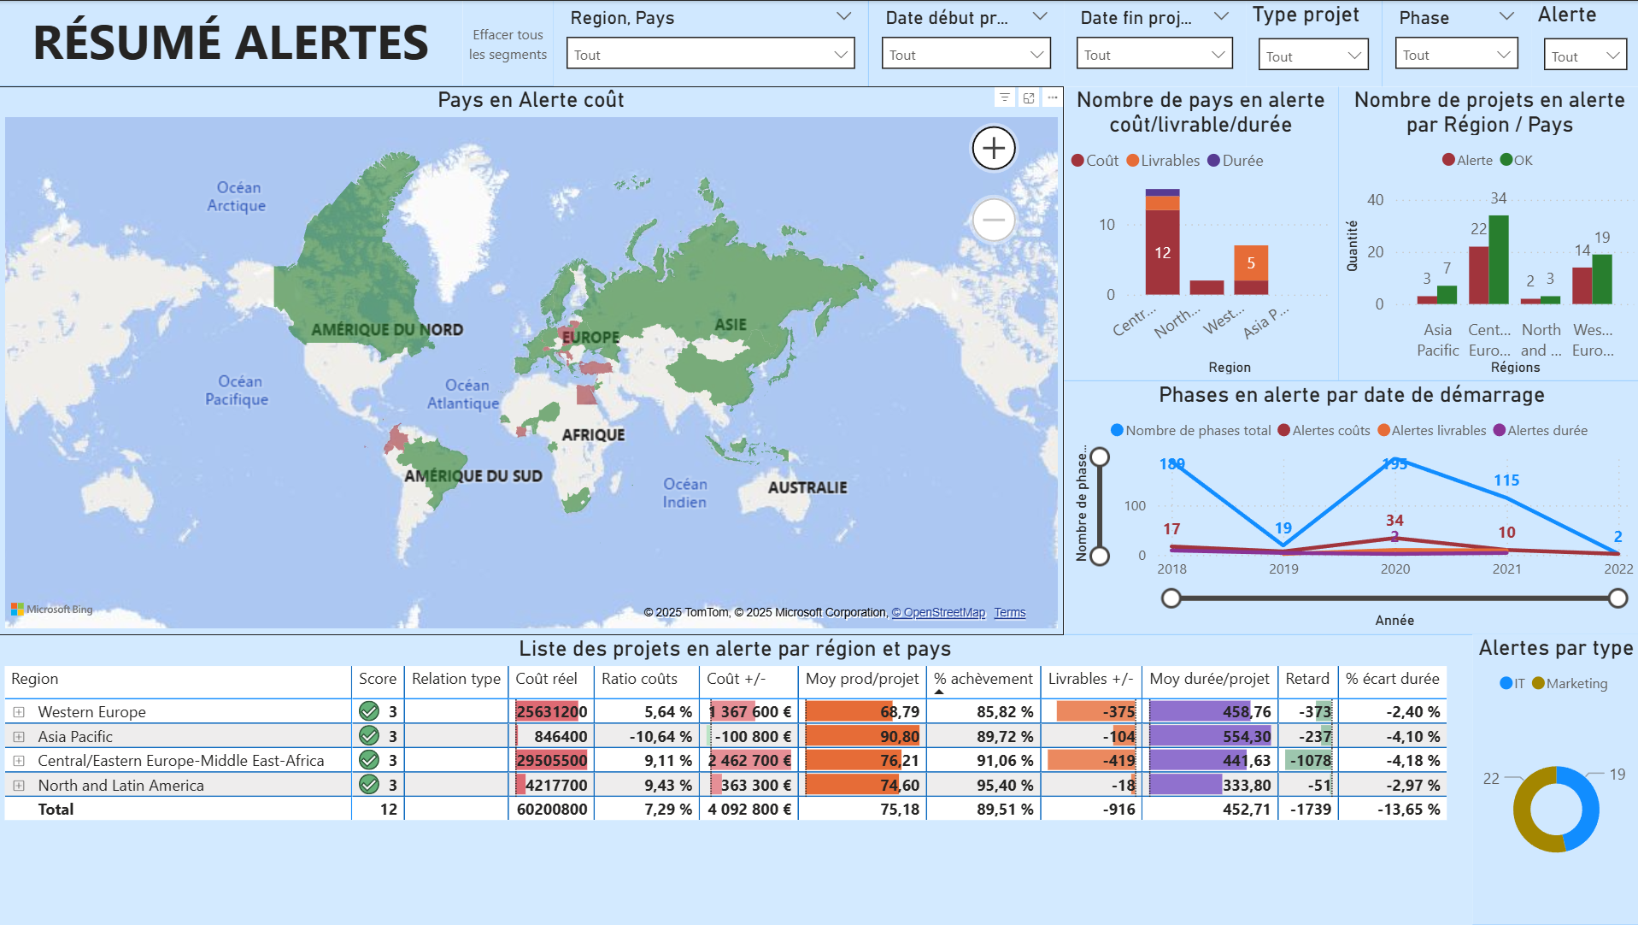

Slide 16
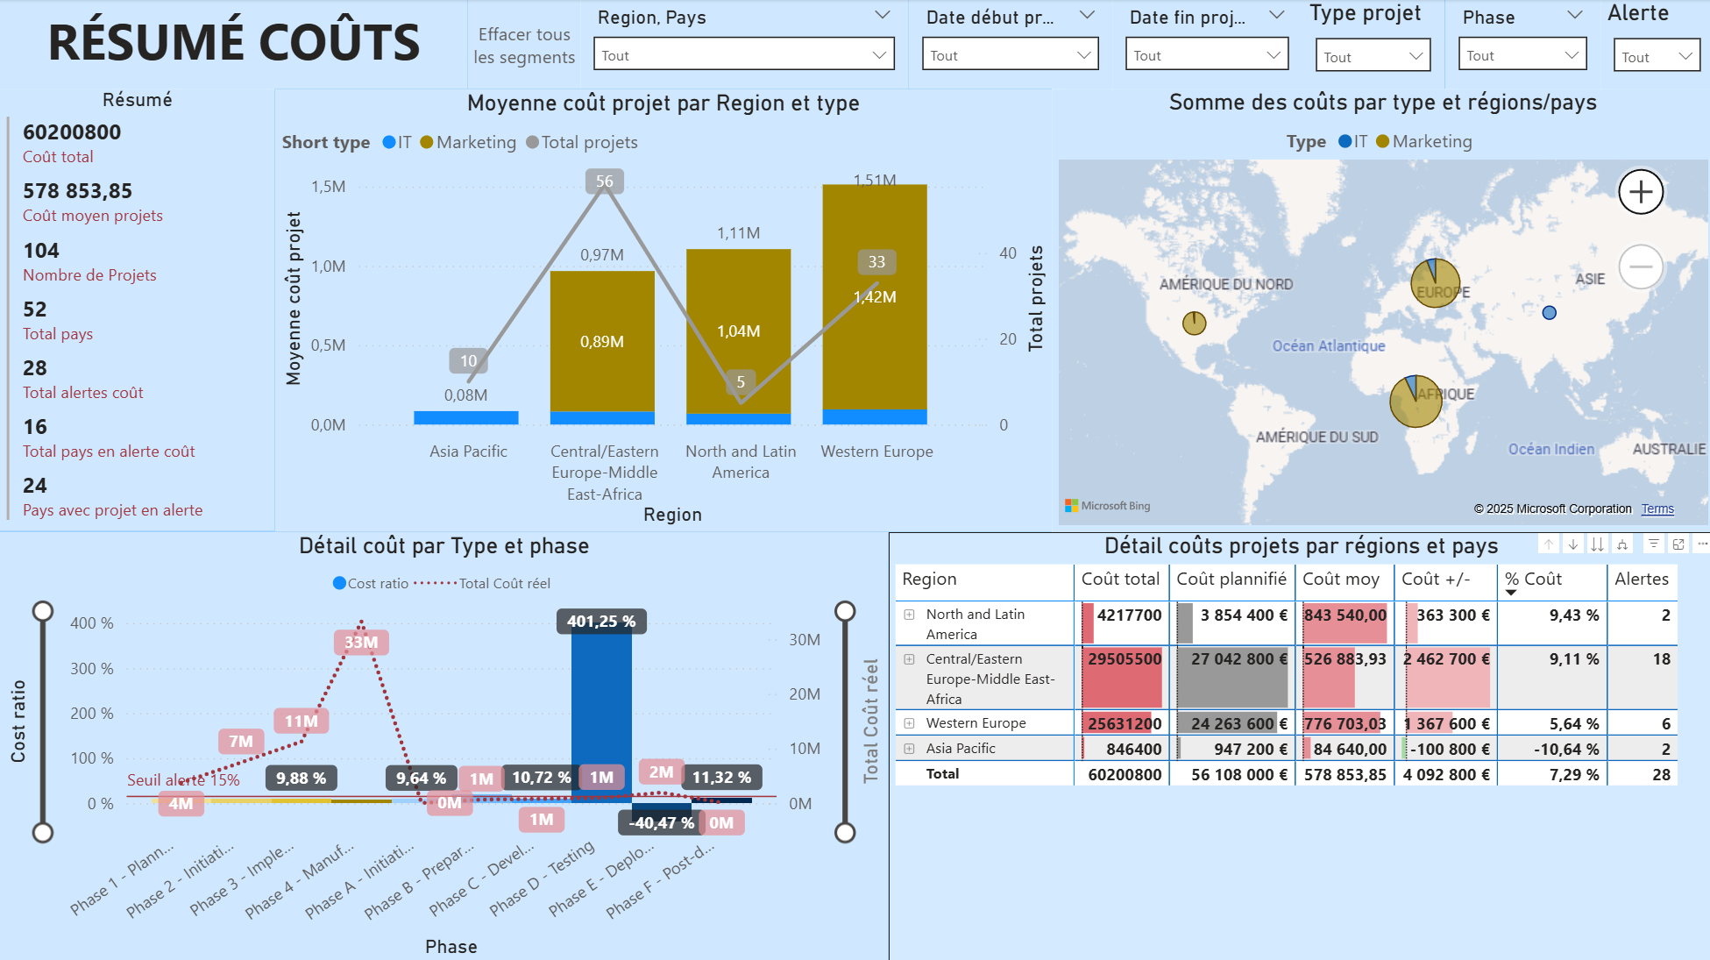

Slide 17
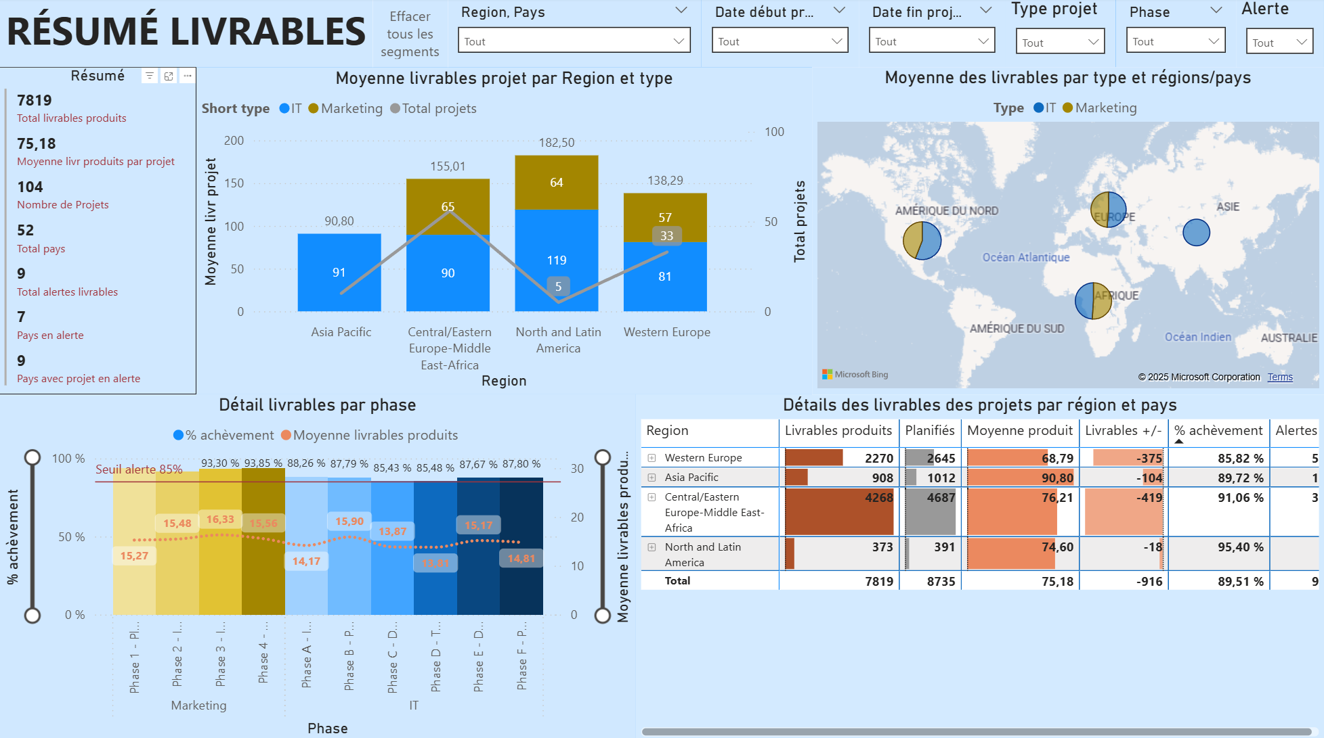

Slide 18
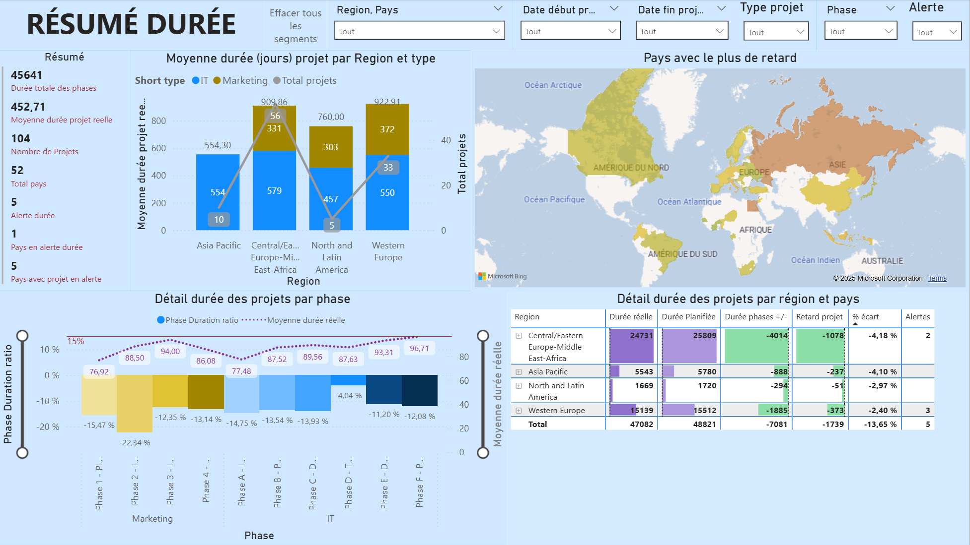

Slide 19
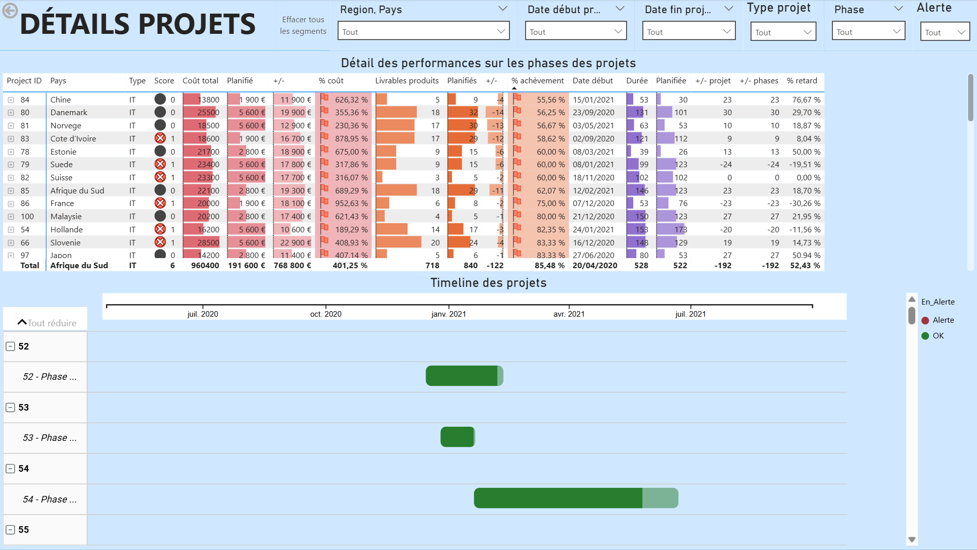

Slide 20

Proposition d’axe stratégique
Maintenant que nous avons mis en place nos outils, il est temps de les utiliser !

Slide 21
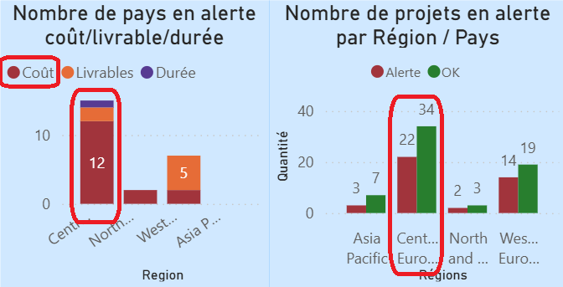

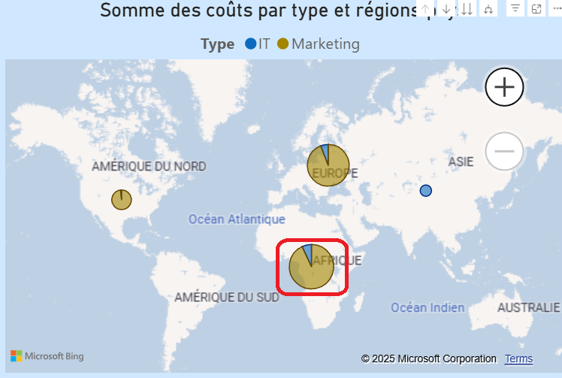
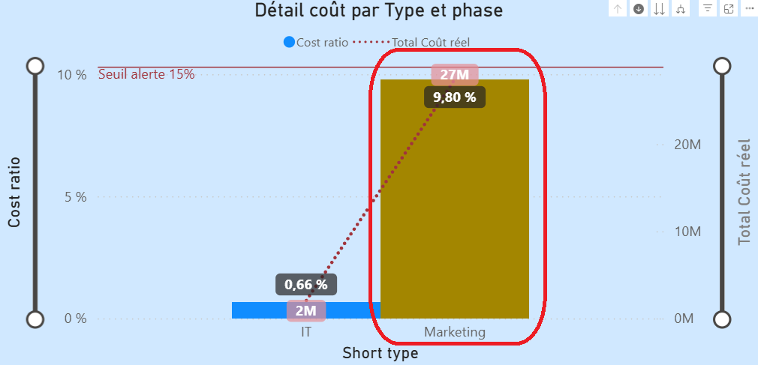
Technique de l’entonnoir
Directeur Général
Notes:
Proposition d'axe stratégique :
Lorsqu'on observe les indicateurs globaux de SANITORAL sur la période 2018/2022, on observe ceci :
Il est clair que sur ces graphiques il y a deux axes principaux d'amélioration : Le continent Central/Eastern Europe Middle-East and Africa (CEEMEA) ainsi que les dépassements de budgets.
En effet, 16 pays en alerte coût dans le monde dont 12 sont en CEEMEA et 22 projets en alertes (sur 41 dans le monde).
Le continent est le plus important sur les frais engagés(29M vs 60M globaux).
Sur les 31 pays du CEEMEA, 12 sont alerte coût.
Sur les 22 projets en alerte, 18 sont causés par un dépassement de budget.
Les projets Marketing sont les plus couteux (27M sur 29M) et sont les plus en décalage avec le plan(+9.80% par rapport au prévisionnel).
Je propose donc aux directeurs d'apporter une attention particulière sur les budgets des projets Marketing de la zone CEEMEA.
Autres remarques :
Il faut absolument revoir le budget des phases D TESTING des projets IT. Elles sont TOUTES en alerte et dépassent de 400% !!!! le budget prévu.
Attention aux livrables produits sur la zone Europe de l'Ouest. Il y a tout juste 85% d'achèvement global. Les phases IT des projets de la zone sont toutes en alerte.
Conserver les bonnes pratiques concernant les deadline : 1 seul pays en alerte sur la durée et seulement 5 projets en dépassement. De plus, c'est le seul indicateur en "négatif" avec -3,5% par rapport au planifié.

Slide 22
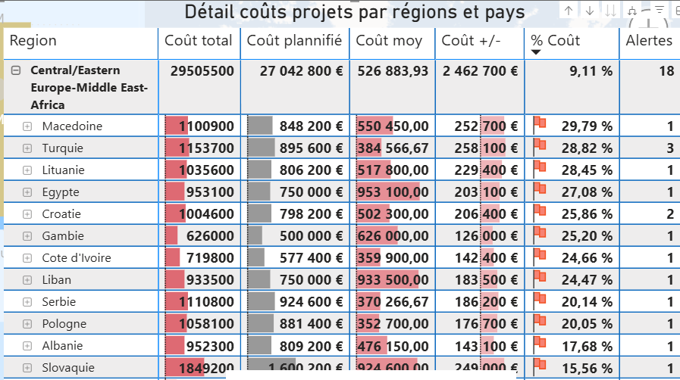
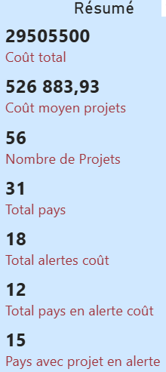
Technique de l’entonnoir
Directeur Régional
Notes:
Proposition d'axe stratégique :
Lorsqu'on observe les indicateurs globaux de SANITORAL sur la période 2018/2022, on observe ceci :
Il est clair que sur ces graphiques il y a deux axes principaux d'amélioration : Le continent Central/Eastern Europe Middle-East and Africa (CEEMEA) ainsi que les dépassements de budgets.
En effet, 16 pays en alerte coût dans le monde dont 12 sont en CEEMEA et 22 projets en alertes (sur 41 dans le monde).
Le continent est le plus important sur les frais engagés(29M vs 60M globaux).
Sur les 31 pays du CEEMEA, 12 sont alerte coût.
Sur les 22 projets en alerte, 18 sont causés par un dépassement de budget.
Les projets Marketing sont les plus couteux (27M sur 29M) et sont les plus en décalage avec le plan(+9.80% par rapport au prévisionnel).
Je propose donc aux directeurs d'apporter une attention particulière sur les budgets des projets Marketing de la zone CEEMEA.
Autres remarques :
Il faut absolument revoir le budget des phases D TESTING des projets IT. Elles sont TOUTES en alerte et dépassent de 400% !!!! le budget prévu.
Attention aux livrables produits sur la zone Europe de l'Ouest. Il y a tout juste 85% d'achèvement global. Les phases IT des projets de la zone sont toutes en alerte.
Conserver les bonnes pratiques concernant les deadline : 1 seul pays en alerte sur la durée et seulement 5 projets en dépassement. De plus, c'est le seul indicateur en "négatif" avec -3,5% par rapport au planifié.

Slide 23
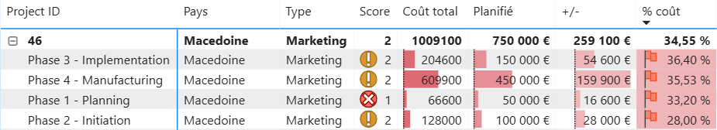
Technique de l’entonnoir
Directeur Pays
Notes:
Proposition d'axe stratégique :
Lorsqu'on observe les indicateurs globaux de SANITORAL sur la période 2018/2022, on observe ceci :
Il est clair que sur ces graphiques il y a deux axes principaux d'amélioration : Le continent Central/Eastern Europe Middle-East and Africa (CEEMEA) ainsi que les dépassements de budgets.
En effet, 16 pays en alerte coût dans le monde dont 12 sont en CEEMEA et 22 projets en alertes (sur 41 dans le monde).
Le continent est le plus important sur les frais engagés(29M vs 60M globaux).
Sur les 31 pays du CEEMEA, 12 sont alerte coût.
Sur les 22 projets en alerte, 18 sont causés par un dépassement de budget.
Les projets Marketing sont les plus couteux (27M sur 29M) et sont les plus en décalage avec le plan(+9.80% par rapport au prévisionnel).
Je propose donc aux directeurs d'apporter une attention particulière sur les budgets des projets Marketing de la zone CEEMEA.
Autres remarques :
Il faut absolument revoir le budget des phases D TESTING des projets IT. Elles sont TOUTES en alerte et dépassent de 400% !!!! le budget prévu.
Attention aux livrables produits sur la zone Europe de l'Ouest. Il y a tout juste 85% d'achèvement global. Les phases IT des projets de la zone sont toutes en alerte.
Conserver les bonnes pratiques concernant les deadline : 1 seul pays en alerte sur la durée et seulement 5 projets en dépassement. De plus, c'est le seul indicateur en "négatif" avec -3,5% par rapport au planifié.

Slide 24
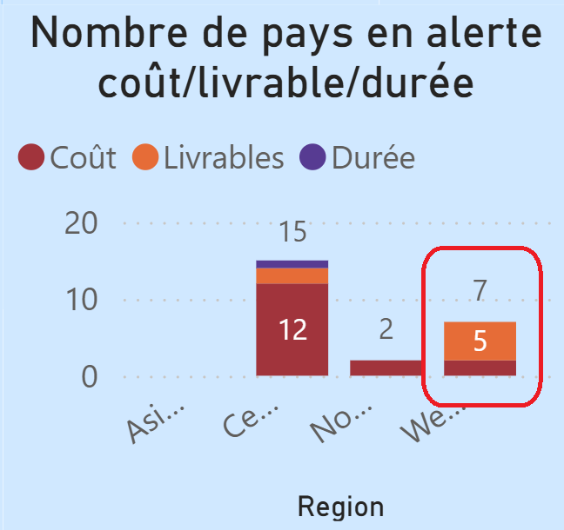
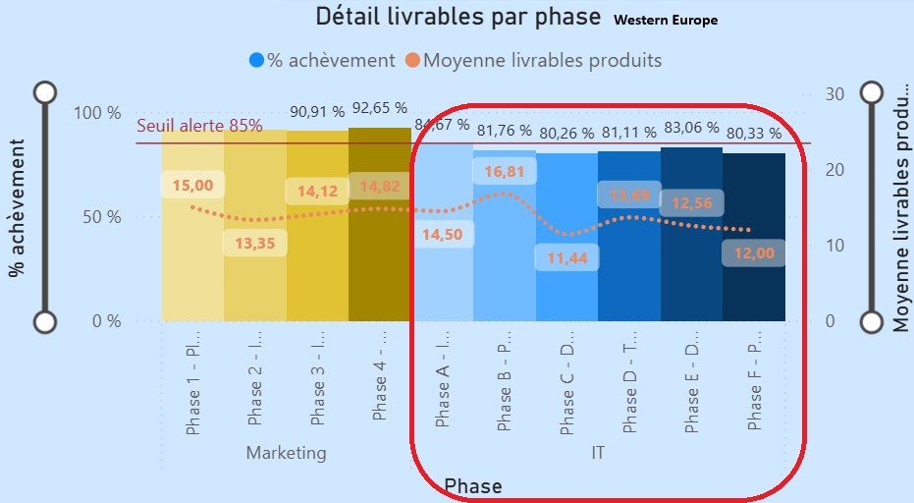
Technique de l’entonnoir
Directeur Général
Notes:
Proposition d'axe stratégique :
Lorsqu'on observe les indicateurs globaux de SANITORAL sur la période 2018/2022, on observe ceci :
Il est clair que sur ces graphiques il y a deux axes principaux d'amélioration : Le continent Central/Eastern Europe Middle-East and Africa (CEEMEA) ainsi que les dépassements de budgets.
En effet, 16 pays en alerte coût dans le monde dont 12 sont en CEEMEA et 22 projets en alertes (sur 41 dans le monde).
Le continent est le plus important sur les frais engagés(29M vs 60M globaux).
Sur les 31 pays du CEEMEA, 12 sont alerte coût.
Sur les 22 projets en alerte, 18 sont causés par un dépassement de budget.
Les projets Marketing sont les plus couteux (27M sur 29M) et sont les plus en décalage avec le plan(+9.80% par rapport au prévisionnel).
Je propose donc aux directeurs d'apporter une attention particulière sur les budgets des projets Marketing de la zone CEEMEA.
Autres remarques :
Il faut absolument revoir le budget des phases D TESTING des projets IT. Elles sont TOUTES en alerte et dépassent de 400% !!!! le budget prévu.
Attention aux livrables produits sur la zone Europe de l'Ouest. Il y a tout juste 85% d'achèvement global. Les phases IT des projets de la zone sont toutes en alerte.
Conserver les bonnes pratiques concernant les deadline : 1 seul pays en alerte sur la durée et seulement 5 projets en dépassement. De plus, c'est le seul indicateur en "négatif" avec -3,5% par rapport au planifié.

Slide 25
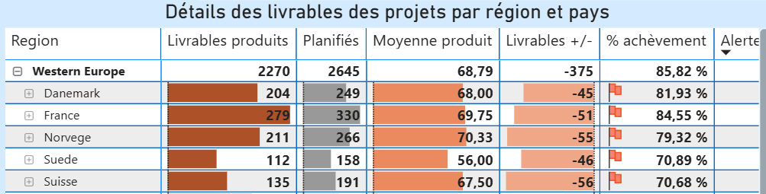
Technique de l’entonnoir
Directeur Régional
Notes:
Proposition d'axe stratégique :
Lorsqu'on observe les indicateurs globaux de SANITORAL sur la période 2018/2022, on observe ceci :
Il est clair que sur ces graphiques il y a deux axes principaux d'amélioration : Le continent Central/Eastern Europe Middle-East and Africa (CEEMEA) ainsi que les dépassements de budgets.
En effet, 16 pays en alerte coût dans le monde dont 12 sont en CEEMEA et 22 projets en alertes (sur 41 dans le monde).
Le continent est le plus important sur les frais engagés(29M vs 60M globaux).
Sur les 31 pays du CEEMEA, 12 sont alerte coût.
Sur les 22 projets en alerte, 18 sont causés par un dépassement de budget.
Les projets Marketing sont les plus couteux (27M sur 29M) et sont les plus en décalage avec le plan(+9.80% par rapport au prévisionnel).
Je propose donc aux directeurs d'apporter une attention particulière sur les budgets des projets Marketing de la zone CEEMEA.
Autres remarques :
Il faut absolument revoir le budget des phases D TESTING des projets IT. Elles sont TOUTES en alerte et dépassent de 400% !!!! le budget prévu.
Attention aux livrables produits sur la zone Europe de l'Ouest. Il y a tout juste 85% d'achèvement global. Les phases IT des projets de la zone sont toutes en alerte.
Conserver les bonnes pratiques concernant les deadline : 1 seul pays en alerte sur la durée et seulement 5 projets en dépassement. De plus, c'est le seul indicateur en "négatif" avec -3,5% par rapport au planifié.

Slide 26
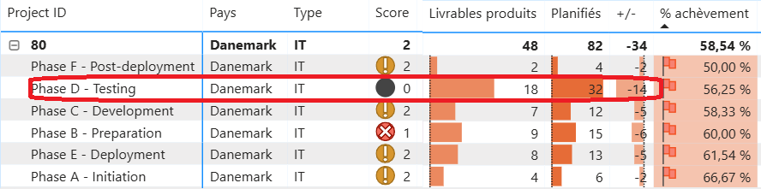
Technique de l’entonnoir
Directeur Pays
Notes:
Proposition d'axe stratégique :
Lorsqu'on observe les indicateurs globaux de SANITORAL sur la période 2018/2022, on observe ceci :
Il est clair que sur ces graphiques il y a deux axes principaux d'amélioration : Le continent Central/Eastern Europe Middle-East and Africa (CEEMEA) ainsi que les dépassements de budgets.
En effet, 16 pays en alerte coût dans le monde dont 12 sont en CEEMEA et 22 projets en alertes (sur 41 dans le monde).
Le continent est le plus important sur les frais engagés(29M vs 60M globaux).
Sur les 31 pays du CEEMEA, 12 sont alerte coût.
Sur les 22 projets en alerte, 18 sont causés par un dépassement de budget.
Les projets Marketing sont les plus couteux (27M sur 29M) et sont les plus en décalage avec le plan(+9.80% par rapport au prévisionnel).
Je propose donc aux directeurs d'apporter une attention particulière sur les budgets des projets Marketing de la zone CEEMEA.
Autres remarques :
Il faut absolument revoir le budget des phases D TESTING des projets IT. Elles sont TOUTES en alerte et dépassent de 400% !!!! le budget prévu.
Attention aux livrables produits sur la zone Europe de l'Ouest. Il y a tout juste 85% d'achèvement global. Les phases IT des projets de la zone sont toutes en alerte.
Conserver les bonnes pratiques concernant les deadline : 1 seul pays en alerte sur la durée et seulement 5 projets en dépassement. De plus, c'est le seul indicateur en "négatif" avec -3,5% par rapport au planifié.

Slide 27

Low hanging fruit

Slide 28
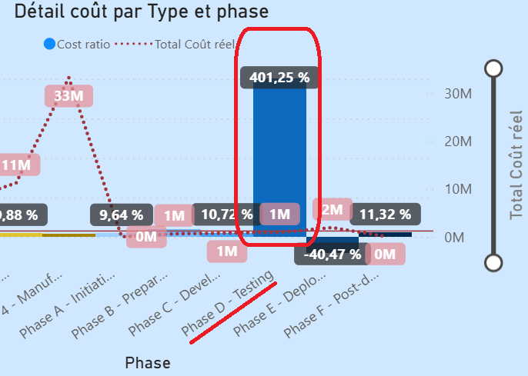
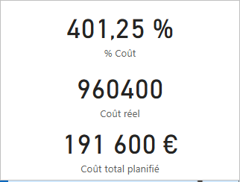
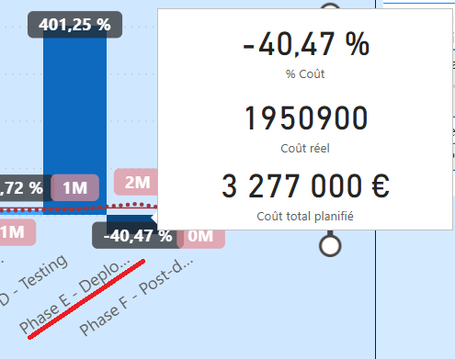
Low hanging fruit
Notes:
Tous les projest ont un probleme sur la phase d. Min 175% de dépassement projet 57.

Slide 29

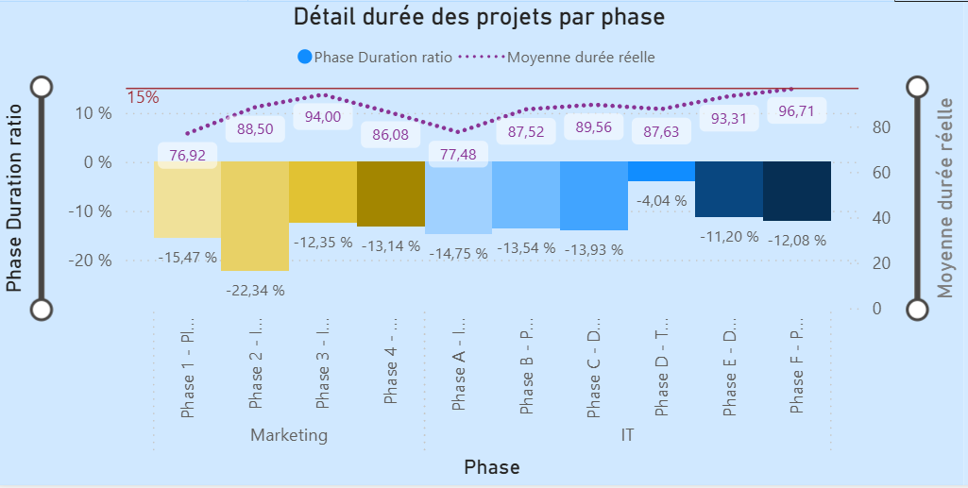
Garder les bonnes pratiques
Notes:
Conserver les bonnes pratiques concernant les deadline : 1 seul pays en alerte sur la durée et seulement 5 projets en dépassement. De plus, c'est le seul indicateur en "négatif" avec -3,5% par rapport au planifié.

Slide 30
Merci
Zied Belhocine +33612345678 zied.belhocine@esndata.com

